Slide 1
爱上阅读项目介绍
2026/01/08

Slide 2
目录
项目介绍
项目核心原理
01
02
CONTENTS
收益获取方式
设备配置要求
03
04
操作流程
佣金提现规则
05
06

Slide 3
项目介绍
01

Slide 4


项目为低门槛、易上手的副业，是财富新机遇
最新启动项目
最新启动的爱上阅读挂机项目，是低门槛、易上手的副业，为想找财富新机遇的人提供了途径，无论是想补贴家用还是探索互联网新玩法都适配。
适配多样需求
该项目适配不同人群需求，不管是想补贴家用、积累副业收入，还是探索互联网新玩法的用户，都能通过参与此项目，借助电脑挂机获取收益。

Slide 5
平台为文章作者与用户提供脚本辅助的流量支持服务
01
02
为作者与用户服务
实现多方共赢
爱上阅读平台为文章作者与用户搭建桥梁，提供脚本辅助的流量支持服务。通过此服务，能助力作者解决流量难题，同时也为用户创造获利机会。
平台的流量支持服务，一方面帮助文章作者提升文章流量，获得第三方平台收益回报；另一方面让用户有机会通过参与项目获得收益，实现了作者与用户的共赢。

Slide 6
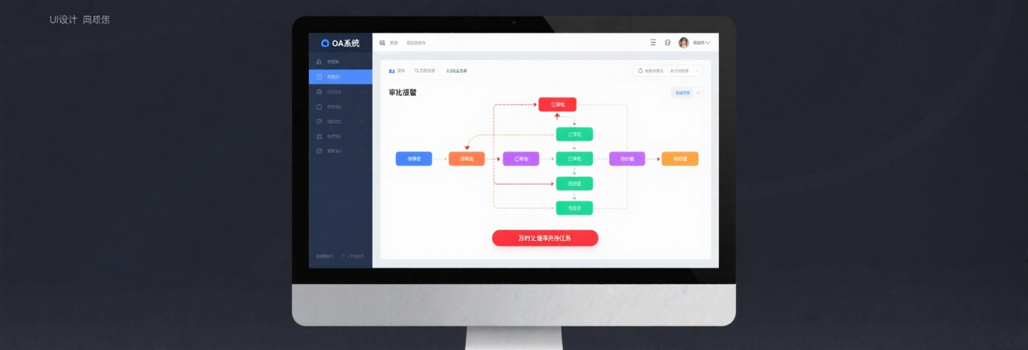

平台通过模拟真实用户行为提升作者文章曝光量等
模拟真实行为
助力作者获回报
平台借助模拟真实用户行为，如控制浏览时间、进行点击互动等，来提升作者文章的曝光量、关注量、点赞量，使文章能得到更多展示机会。
通过模拟真实用户行为，作者的文章在平台上能获得更多关注，提升文章的搜索排名以及热门文章排名，进而获得第三方平台的收益回报。

Slide 7

项目通过“挂机盈利”帮助文章获流量，用户可电脑挂机获利
挂机助文章获流量
用户电脑挂机获利
项目采用“挂机盈利”的独特方式，让用户通过电脑挂机，模拟真实用户行为，帮助作者的文章在平台内快速获得流量，提升文章的曝光度。
用户参与项目时，只需通过电脑挂机，无需复杂操作，就能参与到项目中。每个有效账号每日约有10元收益，可实现轻松获利。

Slide 8
项目核心原理
02

Slide 9

第三方爱上阅读平台新入驻作者面临流量困境和知识变现困难
新入驻作者面临流量困境
知识变现困难
在其它第三方爱上阅读平台，如微信公众号、百度百家号等，许多新入驻作者面临流量困境。平台通常不会立即为新作者提供流量分发支持，需要收集文章数据判断是否值得给流量。
第三方文章流量平台会收取高额流量券、采用会员机制等才进行文章流量扶持，导致新入驻作者知识变现困难，难以从文章中获得收益。

Slide 10

平台与文章作者合作，模拟真实阅读行为提高文章曝光和阅读数
模拟真实阅读行为
助力无流量作者
平台与文章作者合作，目前大部分来源百家号与微信公众号，通过模拟真实的阅读行为，如控制浏览时间、进行点击互动等，来提高文章的曝光量和阅读数。
帮助那些没有流量的作者，让他们的文章能在平台上获得更多展示机会，吸引更多读者关注，解决新作者在平台初期的流量难题。

Slide 11

作者获得更多关注，提升文章排名，平台依据流量效果向作者收费
作者提升文章排名
平台按流量效果收费
通过平台模拟真实阅读行为，作者的文章能获得更多关注，进而提升文章在搜索排名以及热门文章排名中的位置，增加文章的影响力和传播范围。
平台依据流量效果向作者收取费用，作者和平台在收益分配上达成共识，平台根据每篇文章的阅读量等指标来确定收费标准。

Slide 12


平台将部分收益分配给挂机用户，通过Banner广告流量变现盈利
收益分配给挂机用户
平台将从作者处收取费用后获得的一部分收益分配给挂机用户，让用户通过电脑挂机就能获得相应的报酬，为用户提供了一种新的盈利途径。
Banner广告流量变现
平台利用大量用户，通过Banner广告流量进行租用以及合作方式变现获取盈利，充分发挥用户流量的商业价值，实现多元化的盈利模式。

Slide 13
收益获取方式
03

Slide 14
单台电脑可同时挂机10到20个窗口，每个窗口相当于一个用户
01
02
单台电脑挂机窗口数量
窗口等同于用户
单台电脑能够同时挂机10到20个窗口，这大大提高了操作效率。每个窗口都相当于一个用户，为项目的收益获取提供了更多的途径，用户可借此增加收益机会。
在该项目中，每个挂机窗口都被视为一个独立用户。这种设置使得单台电脑能模拟多个用户的行为，帮助文章作者提升流量，用户也能通过这种方式获取相应收益。

Slide 15


一个有效用户可绑定有效个账号，单个有效账号每日收益约10元
有效用户绑定账号
单个账号日收益
一个有效用户可以绑定有效个账号，这为用户增加收益提供了可能。通过绑定多个账号，用户能在项目中获得更多的收益来源，是提升整体收益的重要方式。
单个有效账号每日的收益大约在10元左右。稳定的单账号收益为用户提供了一个可预期的收益参考，便于用户根据自身情况规划操作账号的数量。

Slide 16

操作100个账号理论上每日可获1000元收益
操作百个账号收益
若用户操作100个有效账号，按照单个有效账号每日约10元的收益计算，理论上每日可以获得高达1000元的收益。这展示了项目在收益方面的潜力。

Slide 17


收益与挂机窗口数量及有效浏览时长相关
收益与窗口数量相关
收益与浏览时长相关
收益的多少和挂机窗口数量密切相关。挂机窗口越多，相当于模拟的用户数量越多，能为文章作者带来更多流量，从而使平台分配给用户的收益也可能相应增加。
收益还和有效浏览时长有关。有效浏览时长越长，模拟的真实阅读行为越充分，文章的流量效果越好，平台依据流量效果分配给用户的收益也会受到积极影响。

Slide 18
设备配置要求
04

Slide 19
推荐主力用电脑挂机，配置对挂机数量有重要影响
主力用电脑挂机
配置影响挂机数量
推荐主力使用电脑进行挂机，因为电脑可以批量操作。在爱上阅读项目中，电脑配置对挂机数量起着重要影响，合适的配置能让用户获得更好的挂机收益。
电脑配置的高低直接关系到可挂机的窗口数量。不同的处理器和内存搭配，支持的窗口数量不同，用户可根据自身需求选择合适配置的电脑。

Slide 20
i5处理器7代以上，搭配8 - 32GB内存，支持10到15个窗口
i5处理器7代以上搭配8 - 32GB内存
支持10到15个窗口
在爱上阅读项目中，使用i5处理器7代以上，搭配8 - 32GB内存的电脑，能为挂机操作提供稳定支持，可同时开启10到15个窗口，满足一定的收益获取需求。
当电脑采用i5处理器7代以上且搭配8 - 32GB内存时，可支持10到15个窗口同时挂机。每个窗口相当于一个用户，能帮助用户绑定多个账号获取收益。

Slide 21
i5处理器10代以上，搭配32GB内存，支持15到30个窗口
i5处理器10代以上搭配32GB内存
支持15到30个窗口
对于爱上阅读项目，i5处理器10代以上且搭配32GB内存的电脑，性能更优，能支持更多窗口同时挂机，为用户增加收益提供了更好的硬件基础。
使用i5处理器10代以上并搭配32GB内存的电脑，在爱上阅读项目里可支持15到30个窗口同时运行。更多的窗口意味着可绑定更多账号，理论上能获取更高的收益。

Slide 22

内存越大，可挂机的窗口数量越多
内存与挂机窗口数量正相关
大内存利于多窗口挂机
在爱上阅读项目中，电脑内存大小和可挂机的窗口数量呈正相关关系。内存越大，能支持同时运行的窗口就越多，用户可绑定更多账号，从而有机会获得更多收益。
较大的内存对于爱上阅读项目的挂机操作十分有利。它能让电脑同时稳定运行更多窗口，每个窗口代表一个用户，有助于用户通过多账号挂机获取更高的收益回报。

Slide 23
操作流程
05

Slide 24

注册账号：每个窗口注册一个用户
每个窗口注册一个用户
在爱上阅读项目中进行操作时，注册账号的方式是每个窗口都要注册一个用户。这是项目操作流程里注册环节的基本要求，为后续的任务开展奠定基础。

Slide 25

激活账号：每个账号需要一个激活码，激活后才可开始任务
每个账号需激活码
爱上阅读项目里，每个注册的账号都需要一个激活码才能激活。只有账号激活后，用户才可以开始相关任务，激活码是开启任务、参与项目获利的必要条件。

Slide 26

开启任务：点击开始任务后，窗口会自动运行，无需人工干预
点击开始任务窗口自动运行
在爱上阅读项目中，当用户完成账号注册与激活后，只要点击开始任务，窗口便会自动运行，整个过程无需人工干预，为用户提供了便捷的操作体验。

Slide 27


平台真实服务器设备及对应第三方平台伪协议账号限量处理
真实服务器设备限量
第三方平台伪协议账号限量
爱上阅读平台的真实服务器设备是有限量的，由于设备需承担项目运行的任务负载等，为保证整个项目的稳定、良好运行，所以对其进行限量处理。
对应第三方平台的伪协议账号同样有限量，这是因为此类账号的获取等存在一定成本，通过限量处理能合理分配资源、管理项目运营，维护平台和作者等多方的权益。

Slide 28
佣金提现规则
06

Slide 29

提现时间采用T + 1模式，当天提现，次日到账
提现时间模式
爱上阅读项目的佣金提现时间采用T + 1模式，用户当天申请提现，款项会在次日到账。这种模式方便用户规划资金使用，让收益能及时到账。

Slide 30

提现渠道为绑定的支付宝账号
提现渠道
爱上阅读项目的佣金提现渠道为绑定的支付宝账号。用户只需将自己的支付宝账号与平台绑定，就可以通过该渠道顺利提取所获佣金，操作便捷又安全。

Slide 31
谢谢
THE END

